Slide 1
Kids Tennis Turniere

Slide 2
Warum Kids Tennis Turniere?

Slide 4
Kids Tennis Turniere

Slide 5
Erfolgsrezept der Kids Tennis Turniere?

Slide 6
Erfolgsrezept
Erlebnis vor dem Ergebnis
Spiel -und Teamgedanke im Zentrum
Familienfreundlich
Genau definierte Zeitdauer
Sozialer / sportlicher Aspekt

Slide 7
Keypoints zu Turnierorganisation in nachfolgendem Video aufschreiben

Slide 8
Kids Tennis Turnierorganisation

Slide 9
Key Points Kids Tennis Turniere
Während Training / Camp
Am Wochenende / unter der Woche
Keine Lizenz
Öffentlich / nicht öffentlich
Benötigt nur Leiter/in Kids Tennis; kein Official

Slide 10
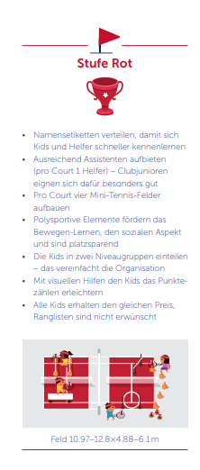
Rot
Facts

Slide 11
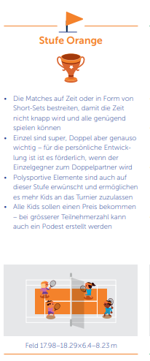
Orange
Facts

Slide 12
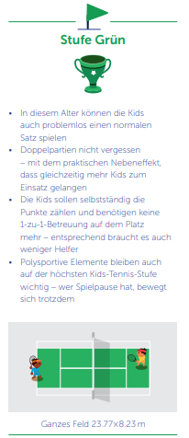
Grün
Facts

Slide 13
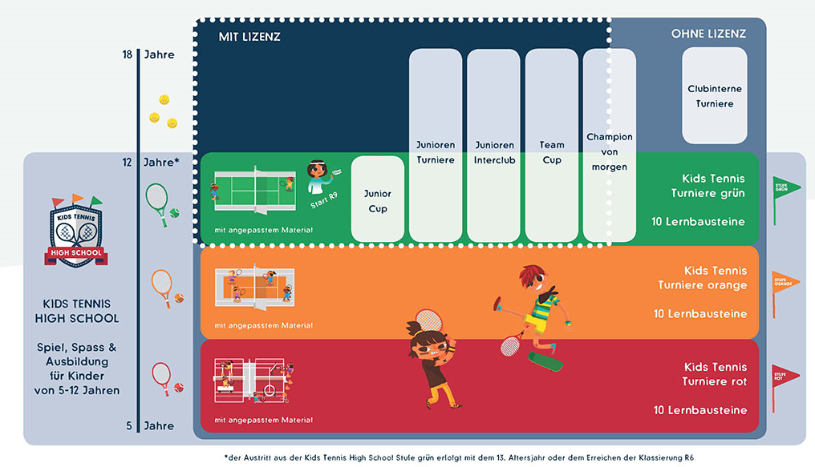
Wettkampfformen im Kinder –und Juniorenbereich

Slide 14
Video

Slide 15
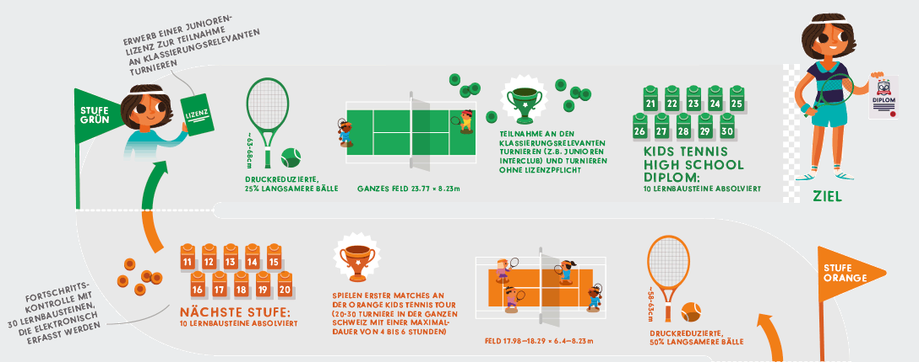
Lizenz
Lizenz erst ab Stufe Grün: Wieso?

Slide 16
Team Cup
Wer hat schon einmal einen Team-Cup organisiert?

Slide 17
Team Cup
Video Team Cup Regular
-> wichtige Key Points während dem Video aufschreiben

Slide 18
Team Cup

Slide 19
Warum Team Cup?
Einfacher Einstieg ins lizenzierte Turnierwesen der Kids Tennis High School
Mehrere Matches garantiert
Teamgedanke steht im Zentrum
Genau definierte Zeitdauer
Vielfältiges Turnier
In einem Club einfach durchführbar
Höhere Flexibilität des Organisators

Slide 20
Facts allgemein Team Cup
Konkurrenzen: 10&U bis 18&U / mind. 3 Mädchen
Lizenz: JA!
Stufe: grün
Organisation und Durchführung: mit Leiter Kids Tennis bis Kategorie U12 - ab U14 Official notwendig
Zählformat Einzel: Satz 1 und 2 Shortsets (Start 2:2 und Entscheidungspunkt bei 40:40) Satz 3 Tiebreak.
Zählformat Doppel: Best of 3 Tiebreak Sätze (bei 6:6 Entscheidungspunkt)

Slide 21
Team Cup
https://www.swisstennis.ch/teamcup

Slide 22
Turnier-und Interclubregelung U10
Junioreninterclub U10 im 2022
Das am 31. Dezember des laufenden Kalenderjahrs erreichte Alter ist massgebend
→ Mit Jahrgang 2012 kann ich im 2022 noch U10 spielen
→ Mit Jahrgang 2011 muss ich im 2022 U12 spielen
Turniere U10: Jahrgang 2012
→ Wenn ich in der ersten Jahreshälfte geboren worden bin, darf ich bis am 30.6.22 noch an U10 Turnieren teilnehmen. Ab dem 1.7.22 muss ich in die höhere Alterskategorie U12 wechseln
→ Wenn ich in der zweiten Jahreshälfte geboren worden bin, darf ich bis zum Jahresende U10 Turnieren teilnehmen

Slide 23
Turnier-und Interclubregelung U12
Junioreninterclub U12 im 2022
Das am 31. Dezember des laufenden Kalenderjahrs erreichte Alter ist massgebend
→ Mit Jahrgang 2010 kann ich im 2022 noch U12 spielen
→ Mit Jahrgang 2009 muss ich im 2022 U15 spielen
Turniere U12: Jahrgang 2010
→ Wenn ich in der ersten Jahreshälfte geboren worden bin, darf ich bis am 30.6.22 noch an U12 teilnehmen. Ab dem 1.7.22 muss ich in die höhere Alterskategorie U14 wechseln
→ Wenn ich in der zweiten Jahreshälfte geboren worden bin, darf ich bis zum Jahresende an U12 Turnieren teilnehmen

Slide 24
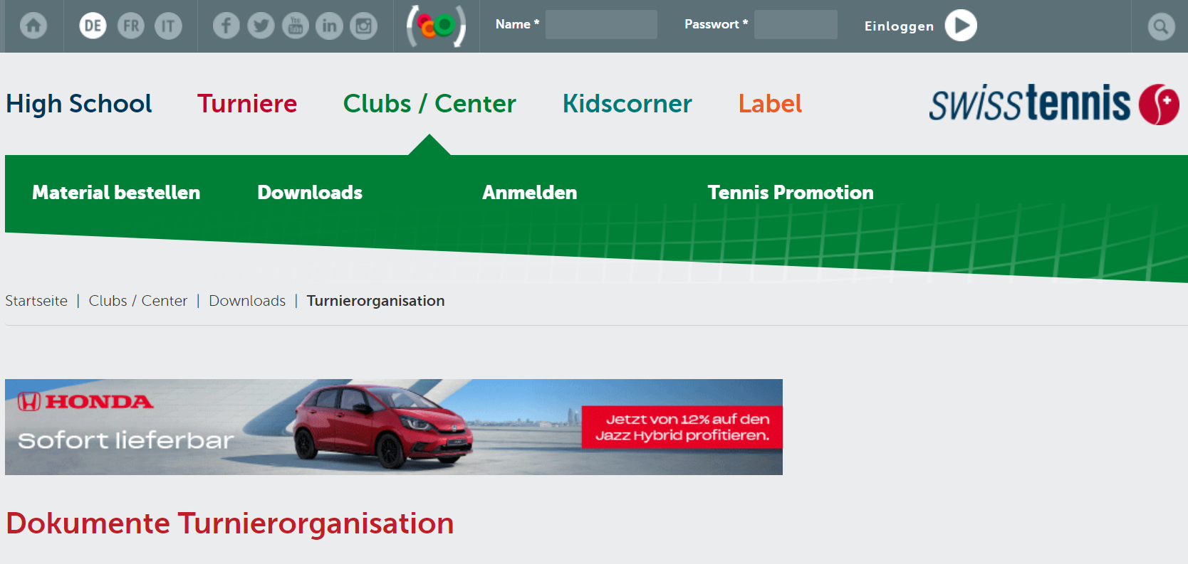
Downloadbereich

Slide 25
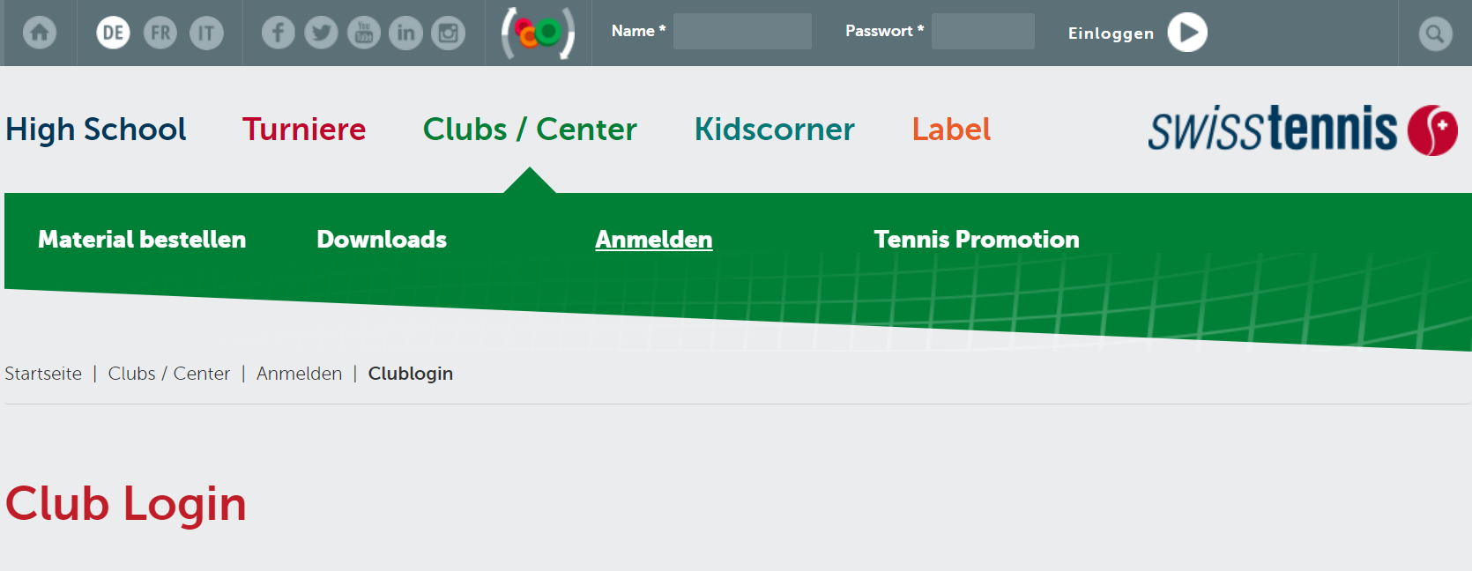
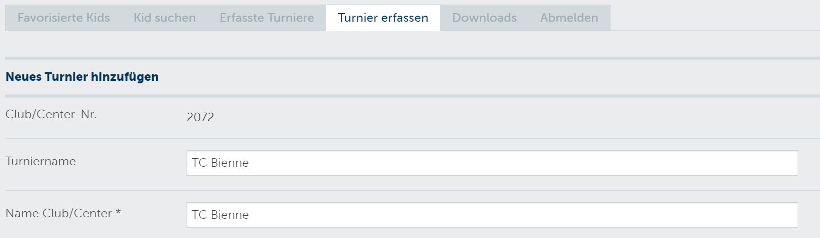
Turniersystem

Slide 26
Broschüren

Slide 27
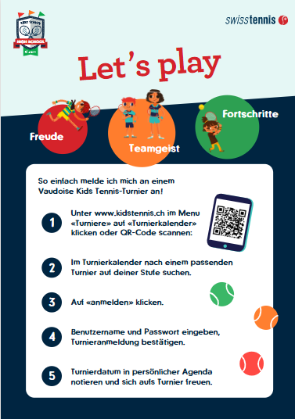
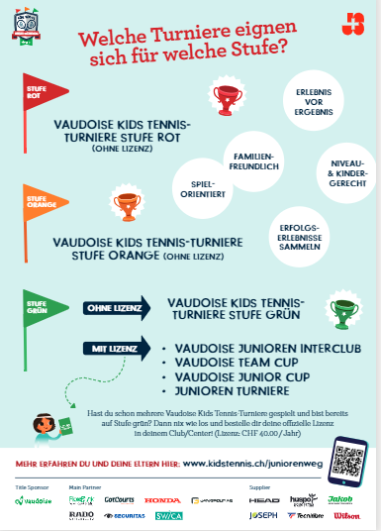
Turnierflyer mit QR-Code

Slide 28
Vorlage Kids Tennis Turniere

Slide 29
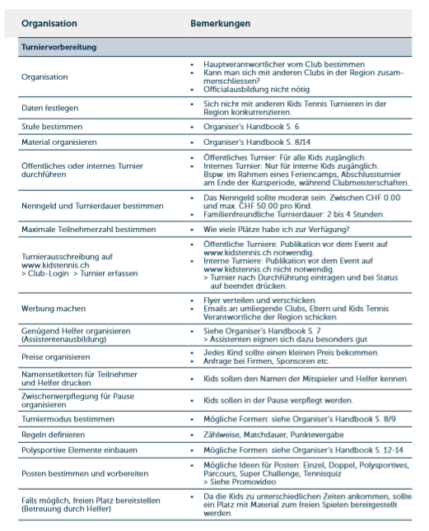
Turniercheckliste
Im Lernjournal S.

Slide 30
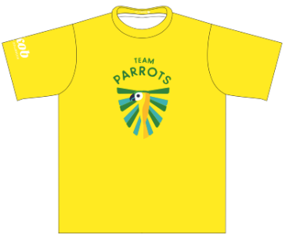
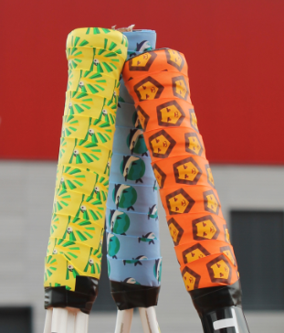
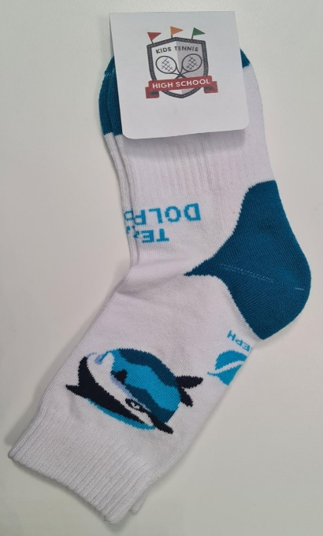
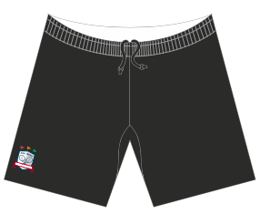
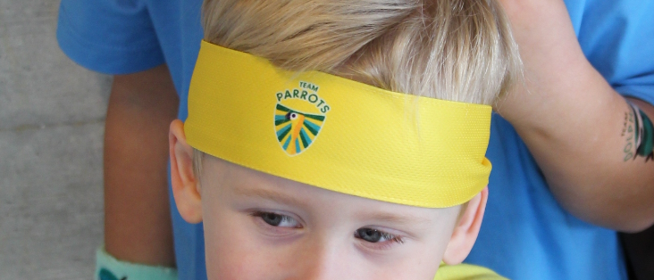
Turnierpreise

Slide 31
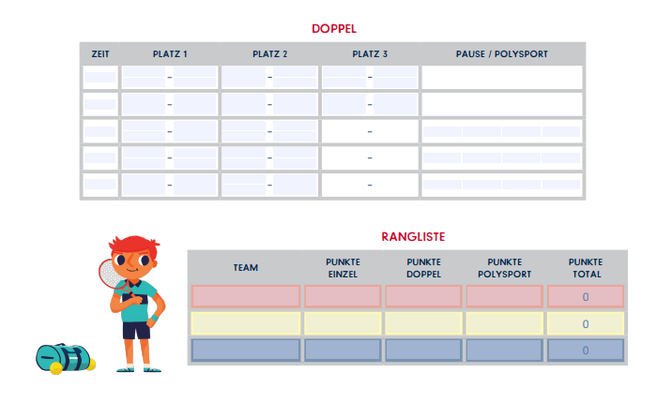
Vorlage Kids Tennis Turniere

Slide 32
Turnier-Urkunde

Slide 33
Let‘s PLAY

Slide 34
Erlebnis vor Ergebnis

Slide 35
Danke!

